Slide 1
Schmidl díj 2025
jelöltek

Slide 2
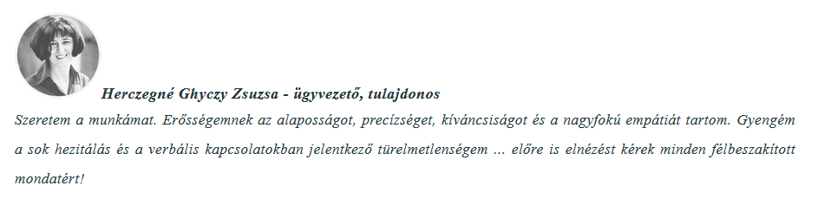
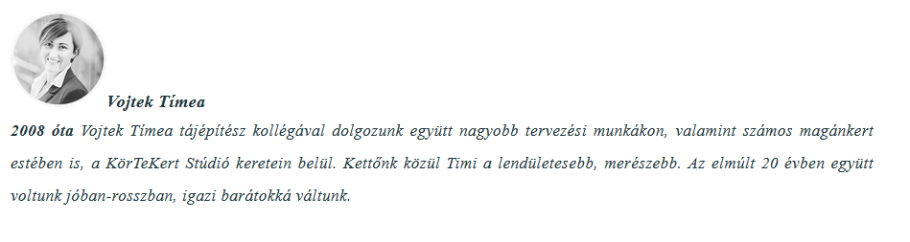
Herczegné Ghyczy Zsuzsanna & Vojtek Tímea

Slide 3
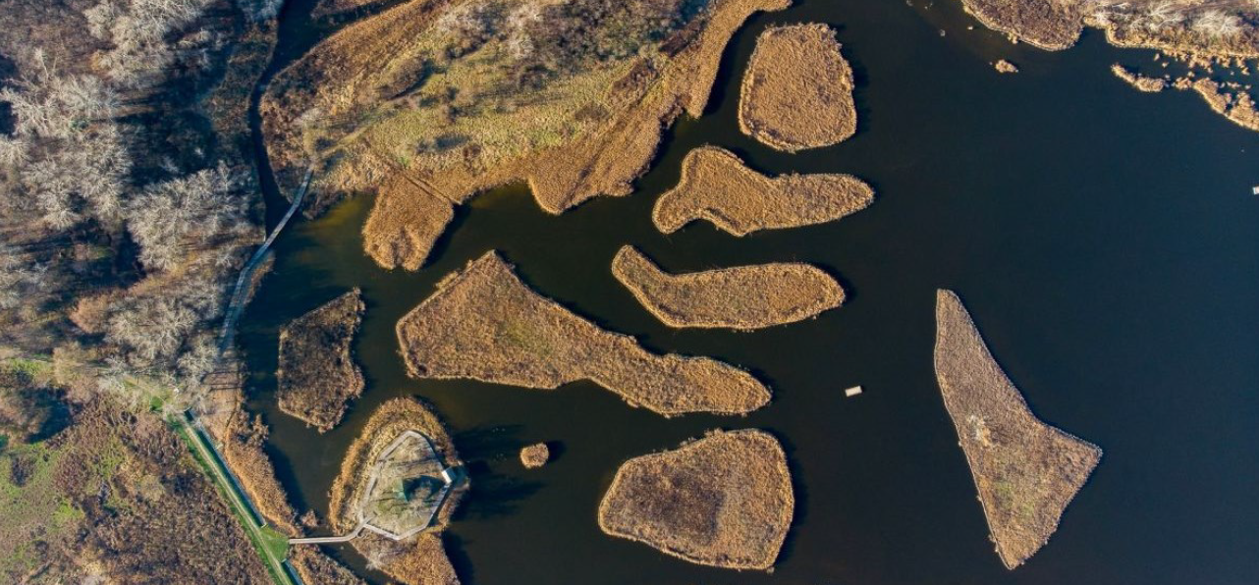
Sóstó tanösvény

Slide 4
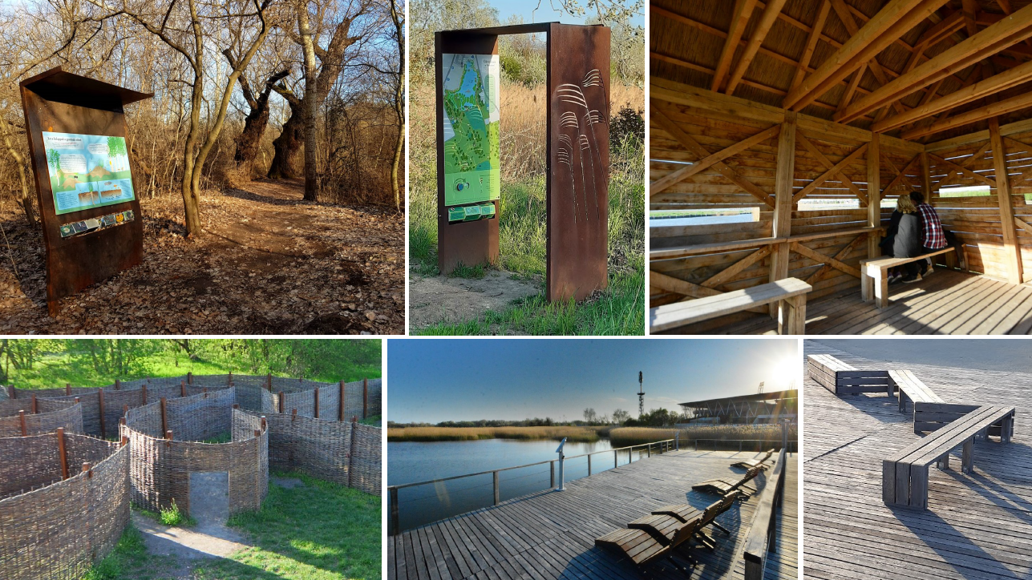
Sóstó tanösvény

Slide 5
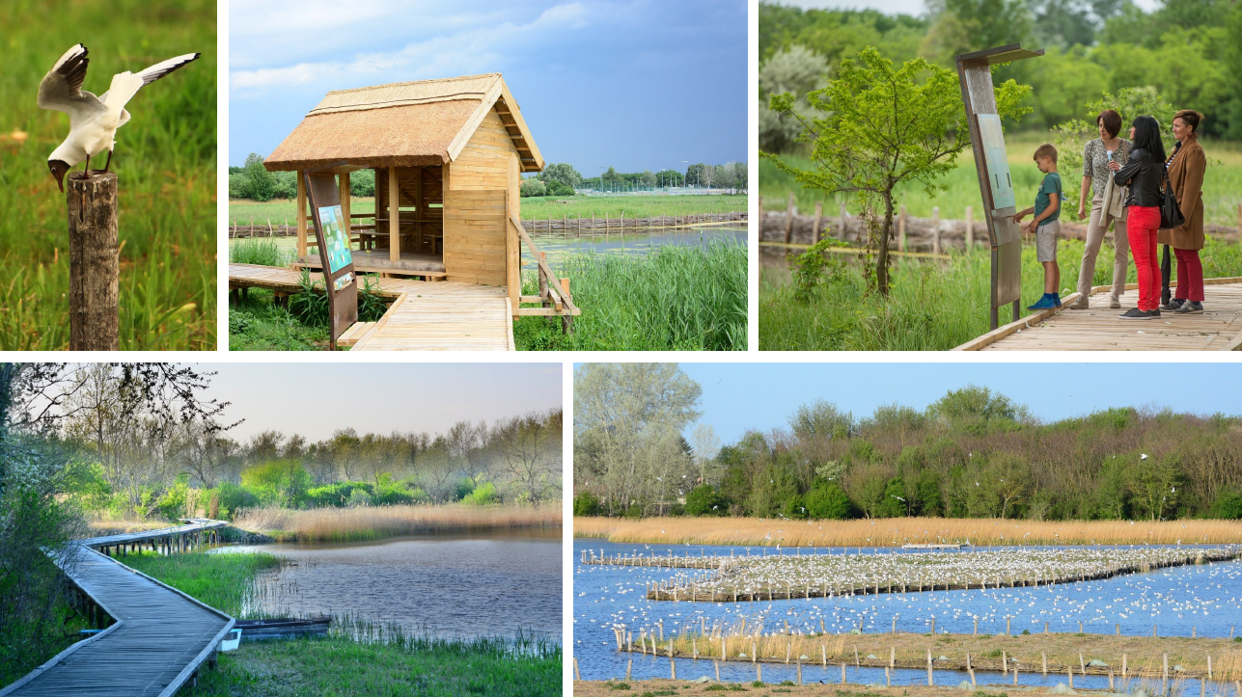
Sóstó tanösvény

Slide 6
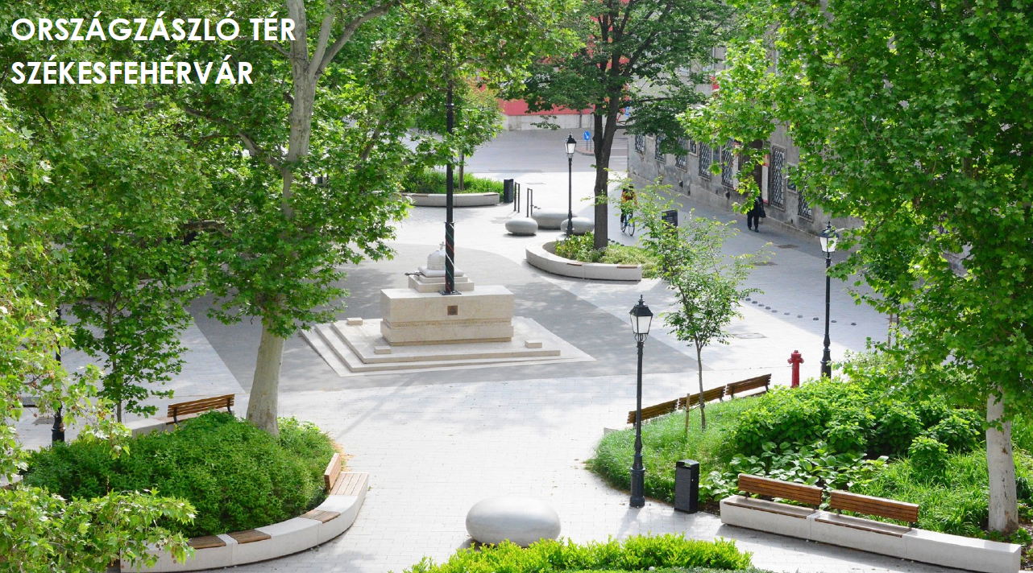
Országzászló tér

Slide 7
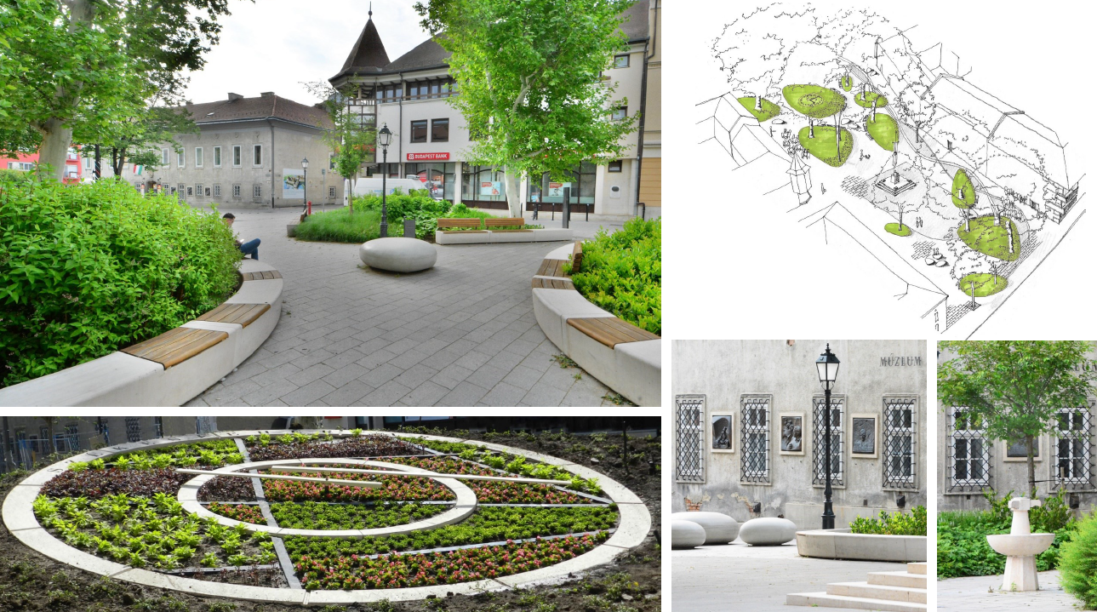
Országzászló tér

Slide 8
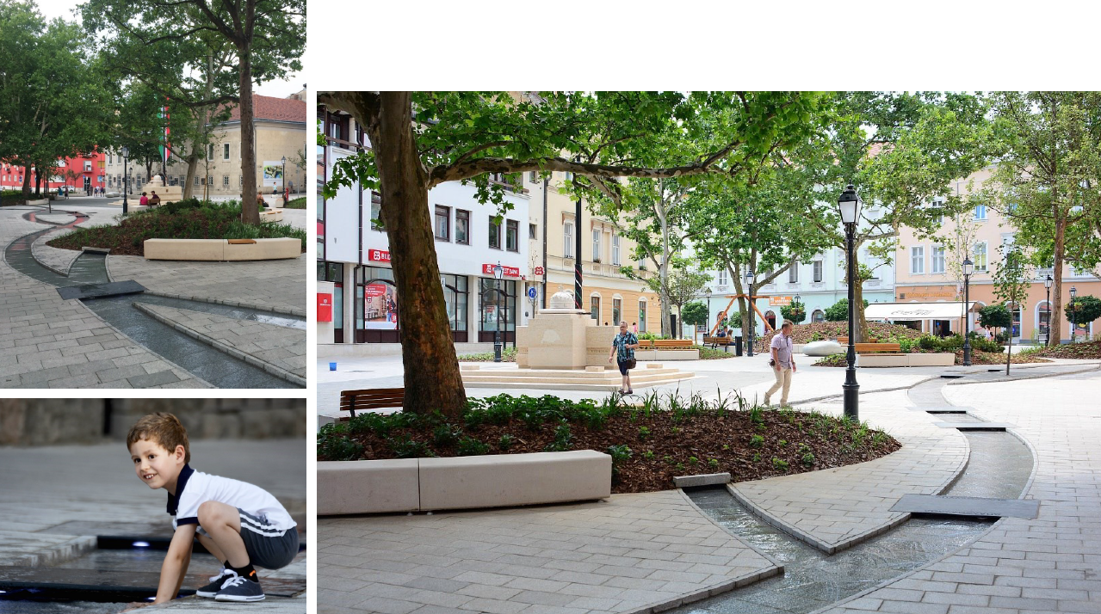
Országzászló tér

Slide 9
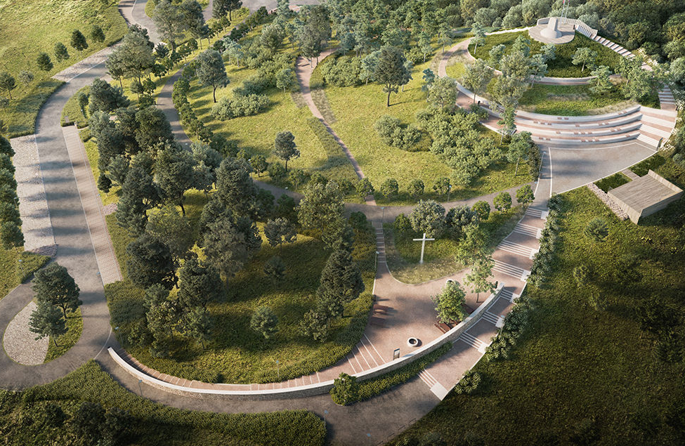
Aranybulla emlékmű

Slide 10
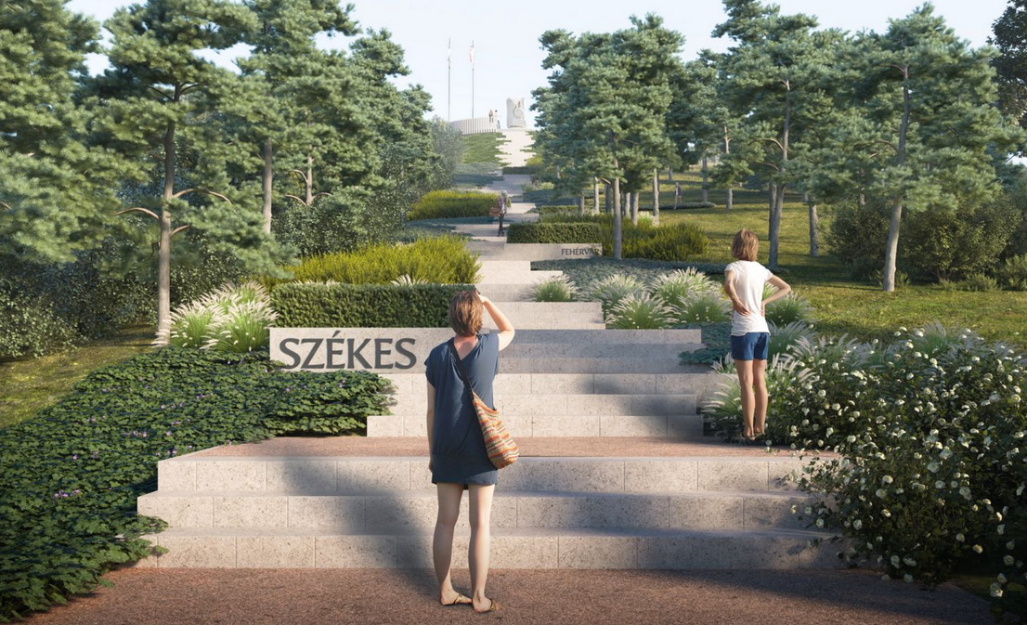
Aranybulla emlékmű

Slide 11
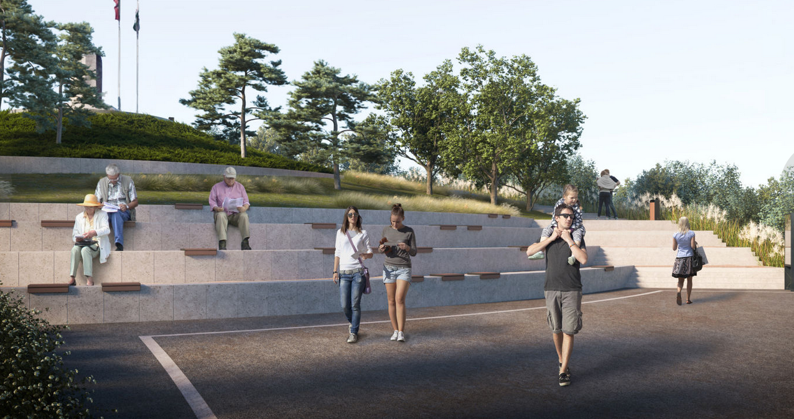
Aranybulla emlékmű

Slide 12
Aranybulla emlékmű

Slide 13
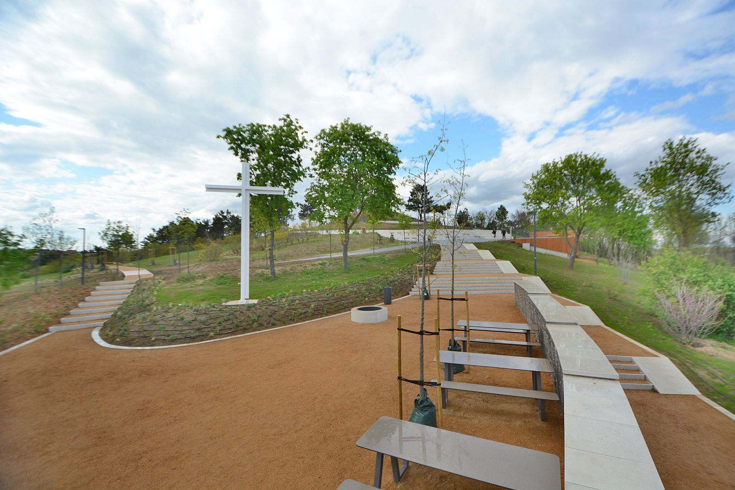
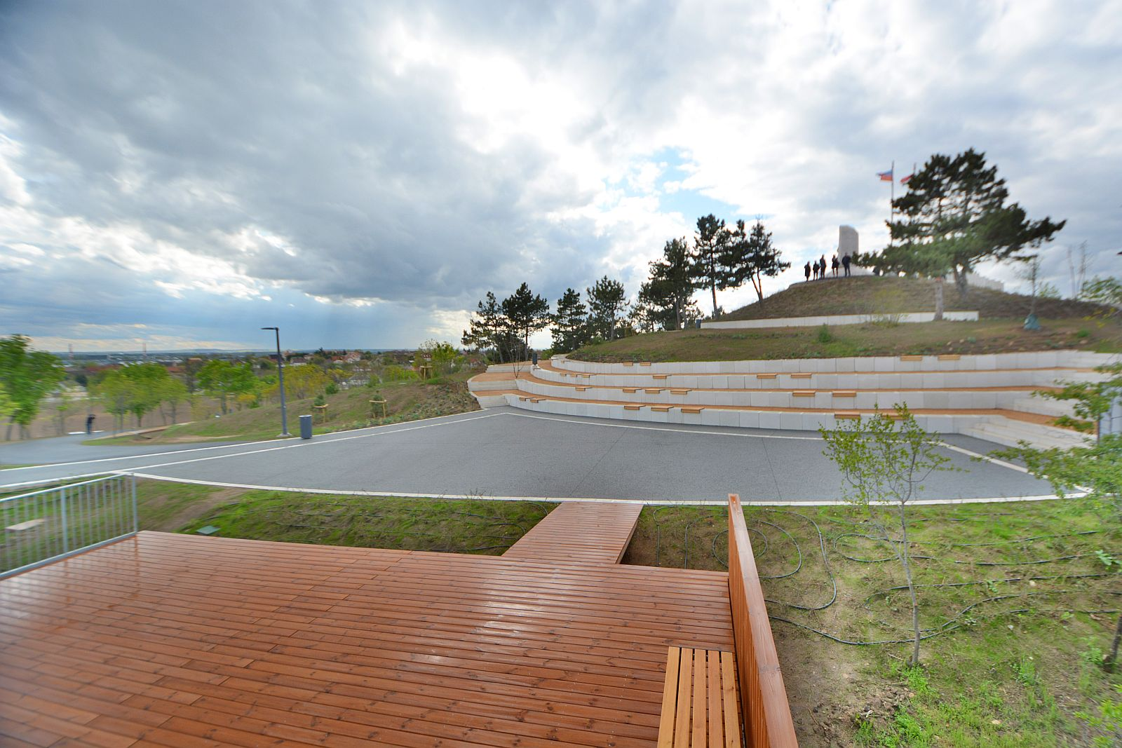
Aranybulla emlékmű

Slide 14
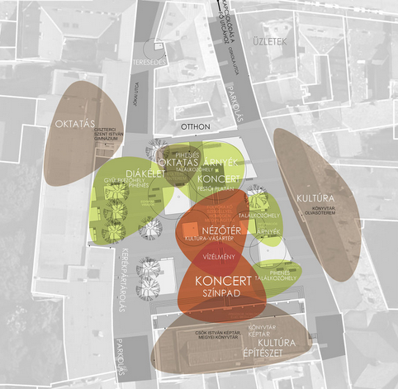
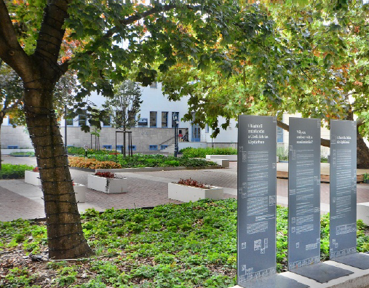
Bartók Béla tér

Slide 15
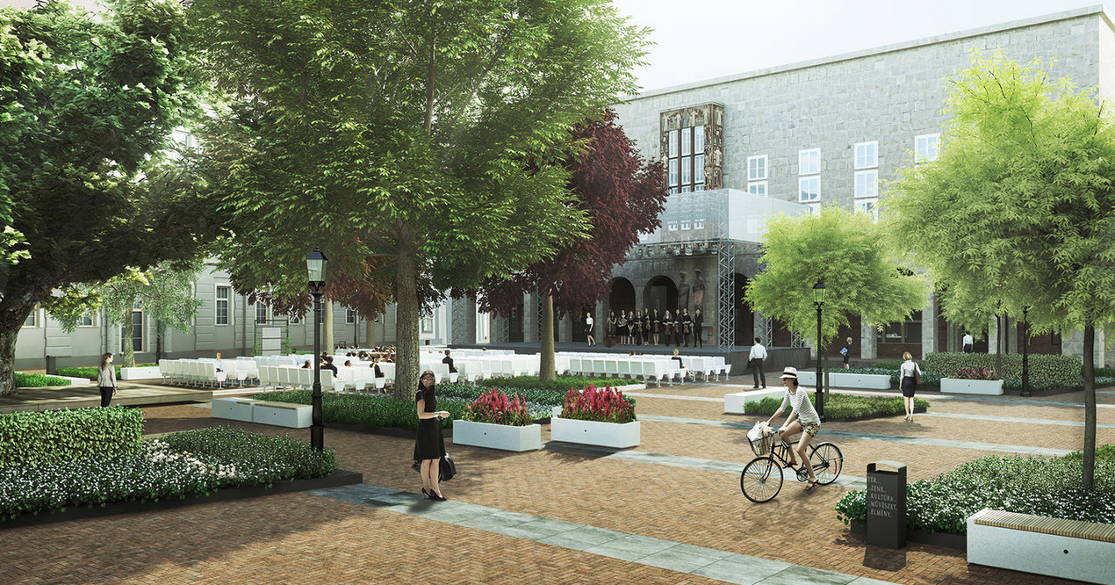
Bartók Béla tér

Slide 16
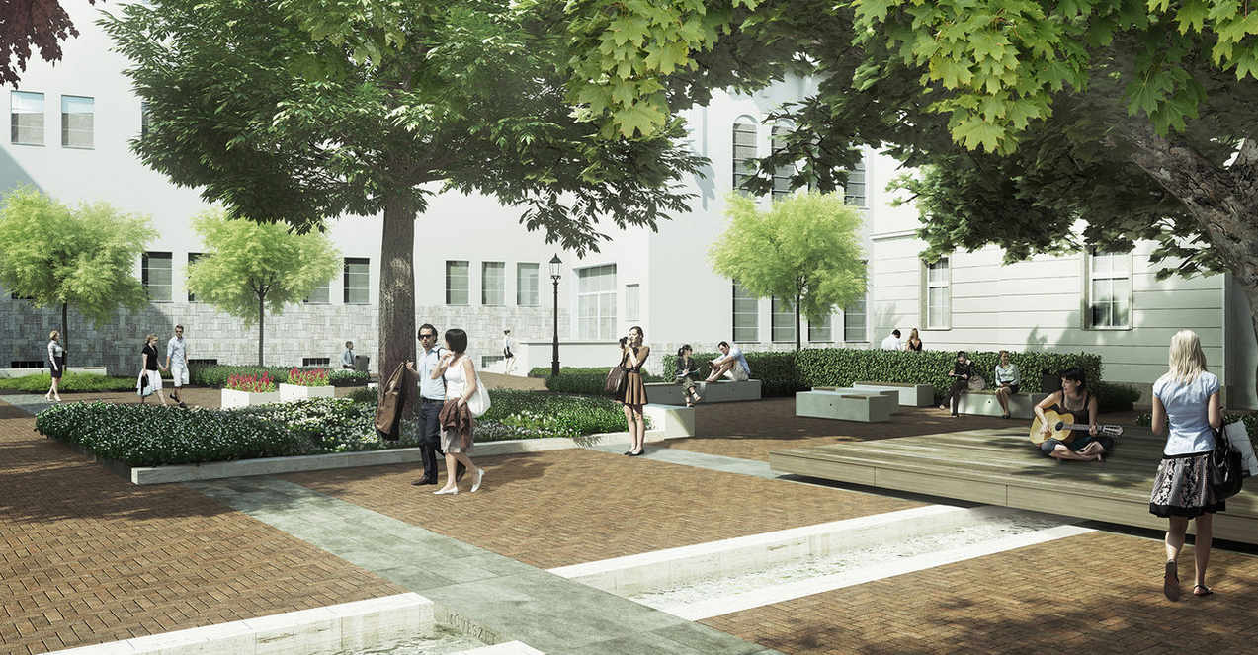
Bartók Béla tér

Slide 17
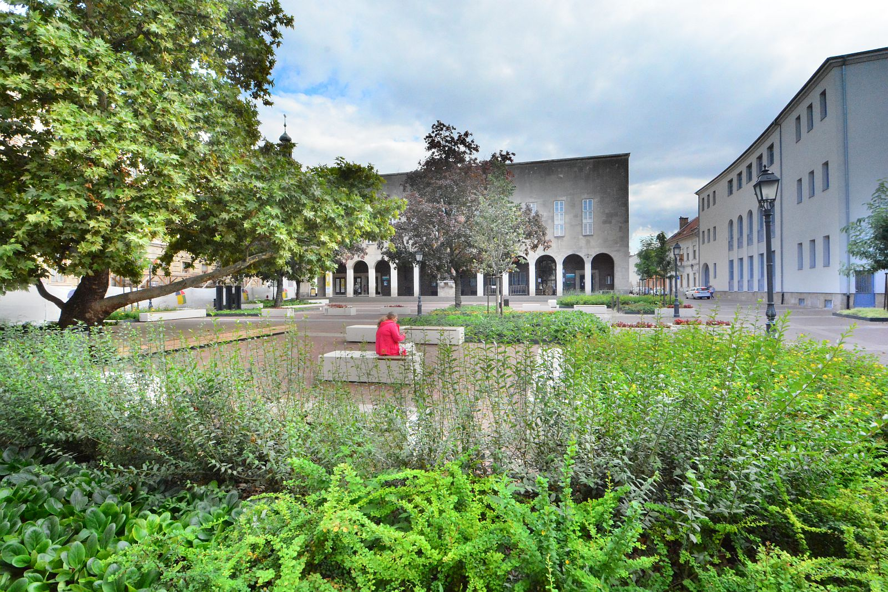
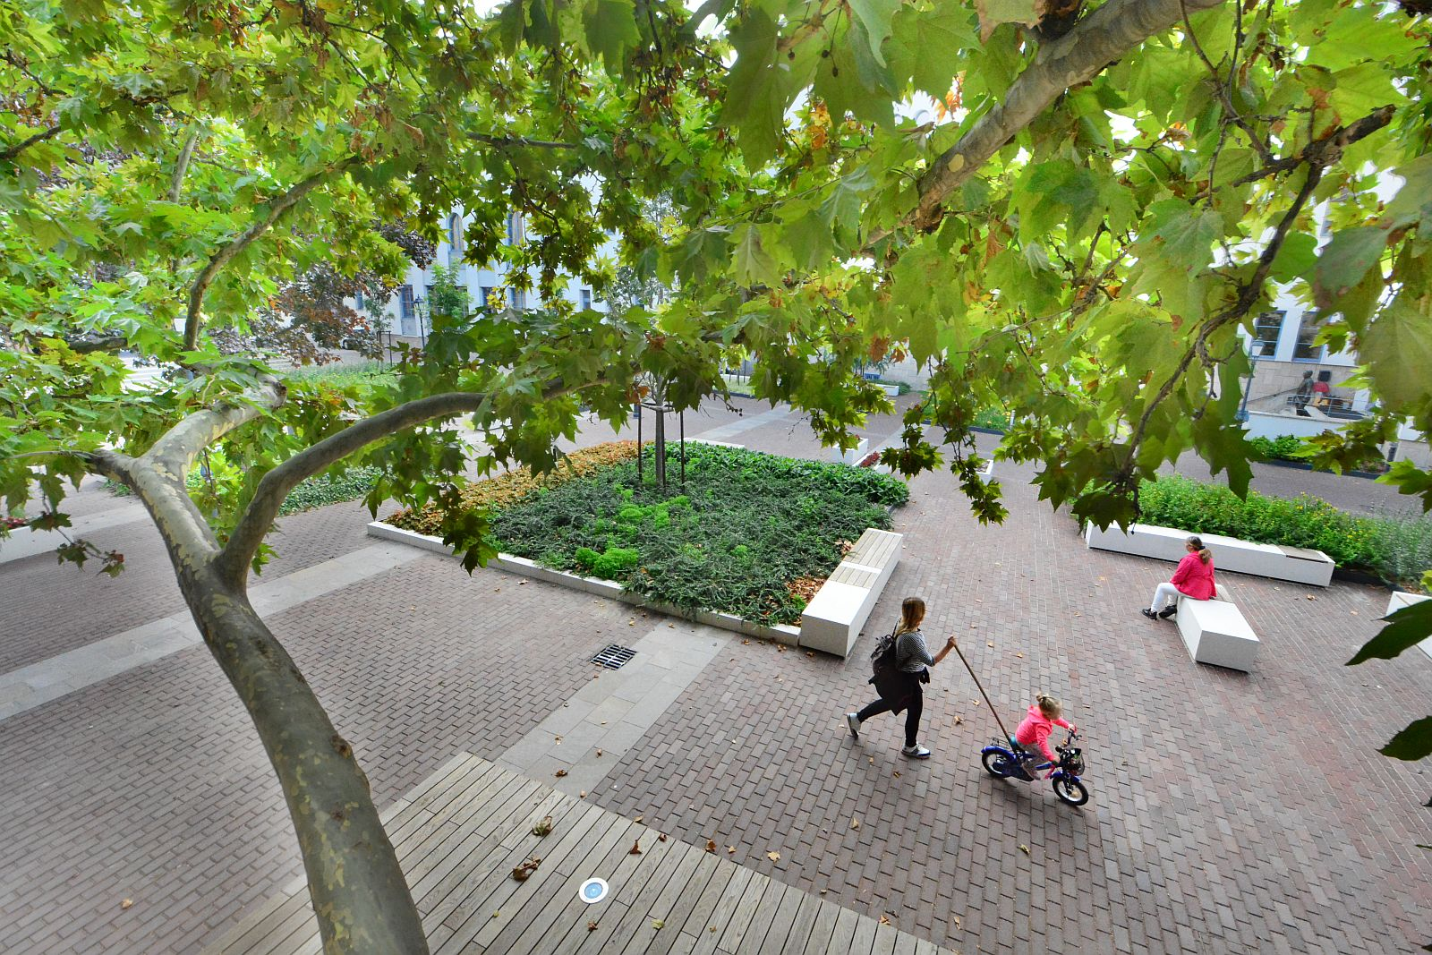
Bartók Béla tér

Slide 18
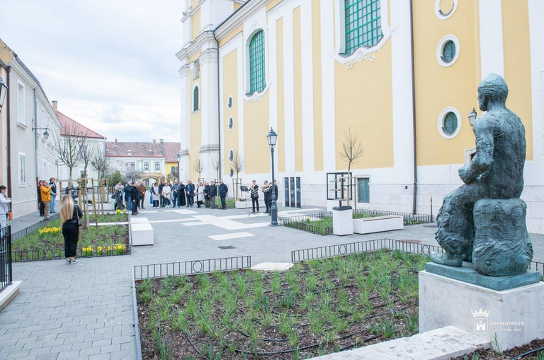
Géza fejedelem tér

Slide 19
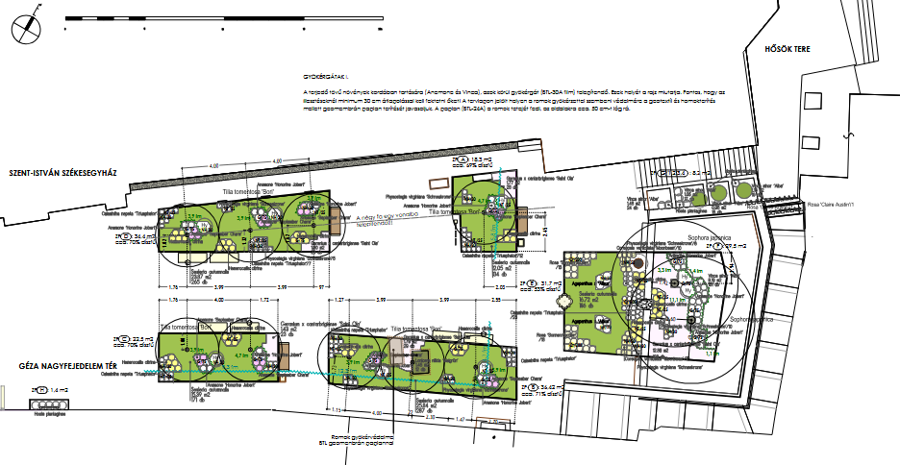
Géza fejedelem tér

Slide 20
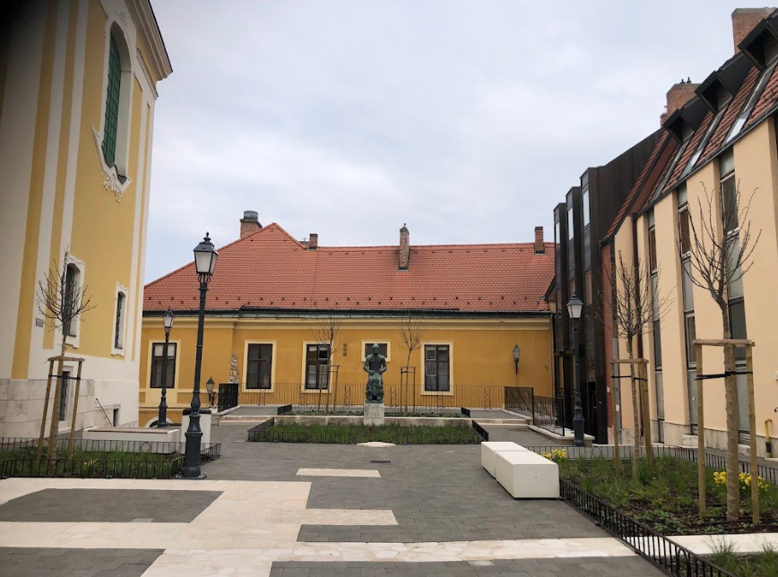
Géza fejedelem tér

Slide 21
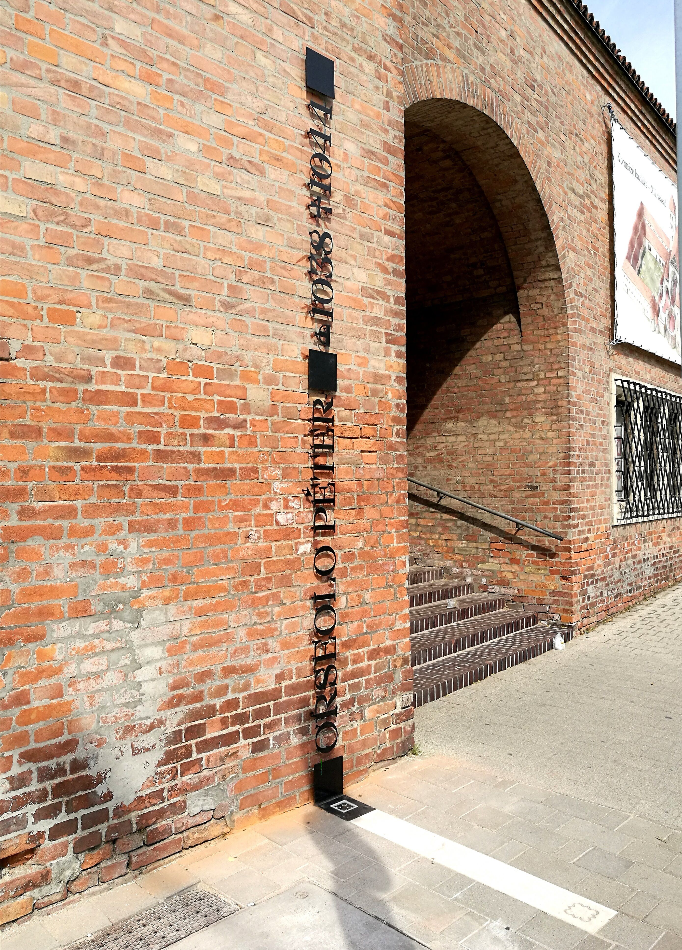
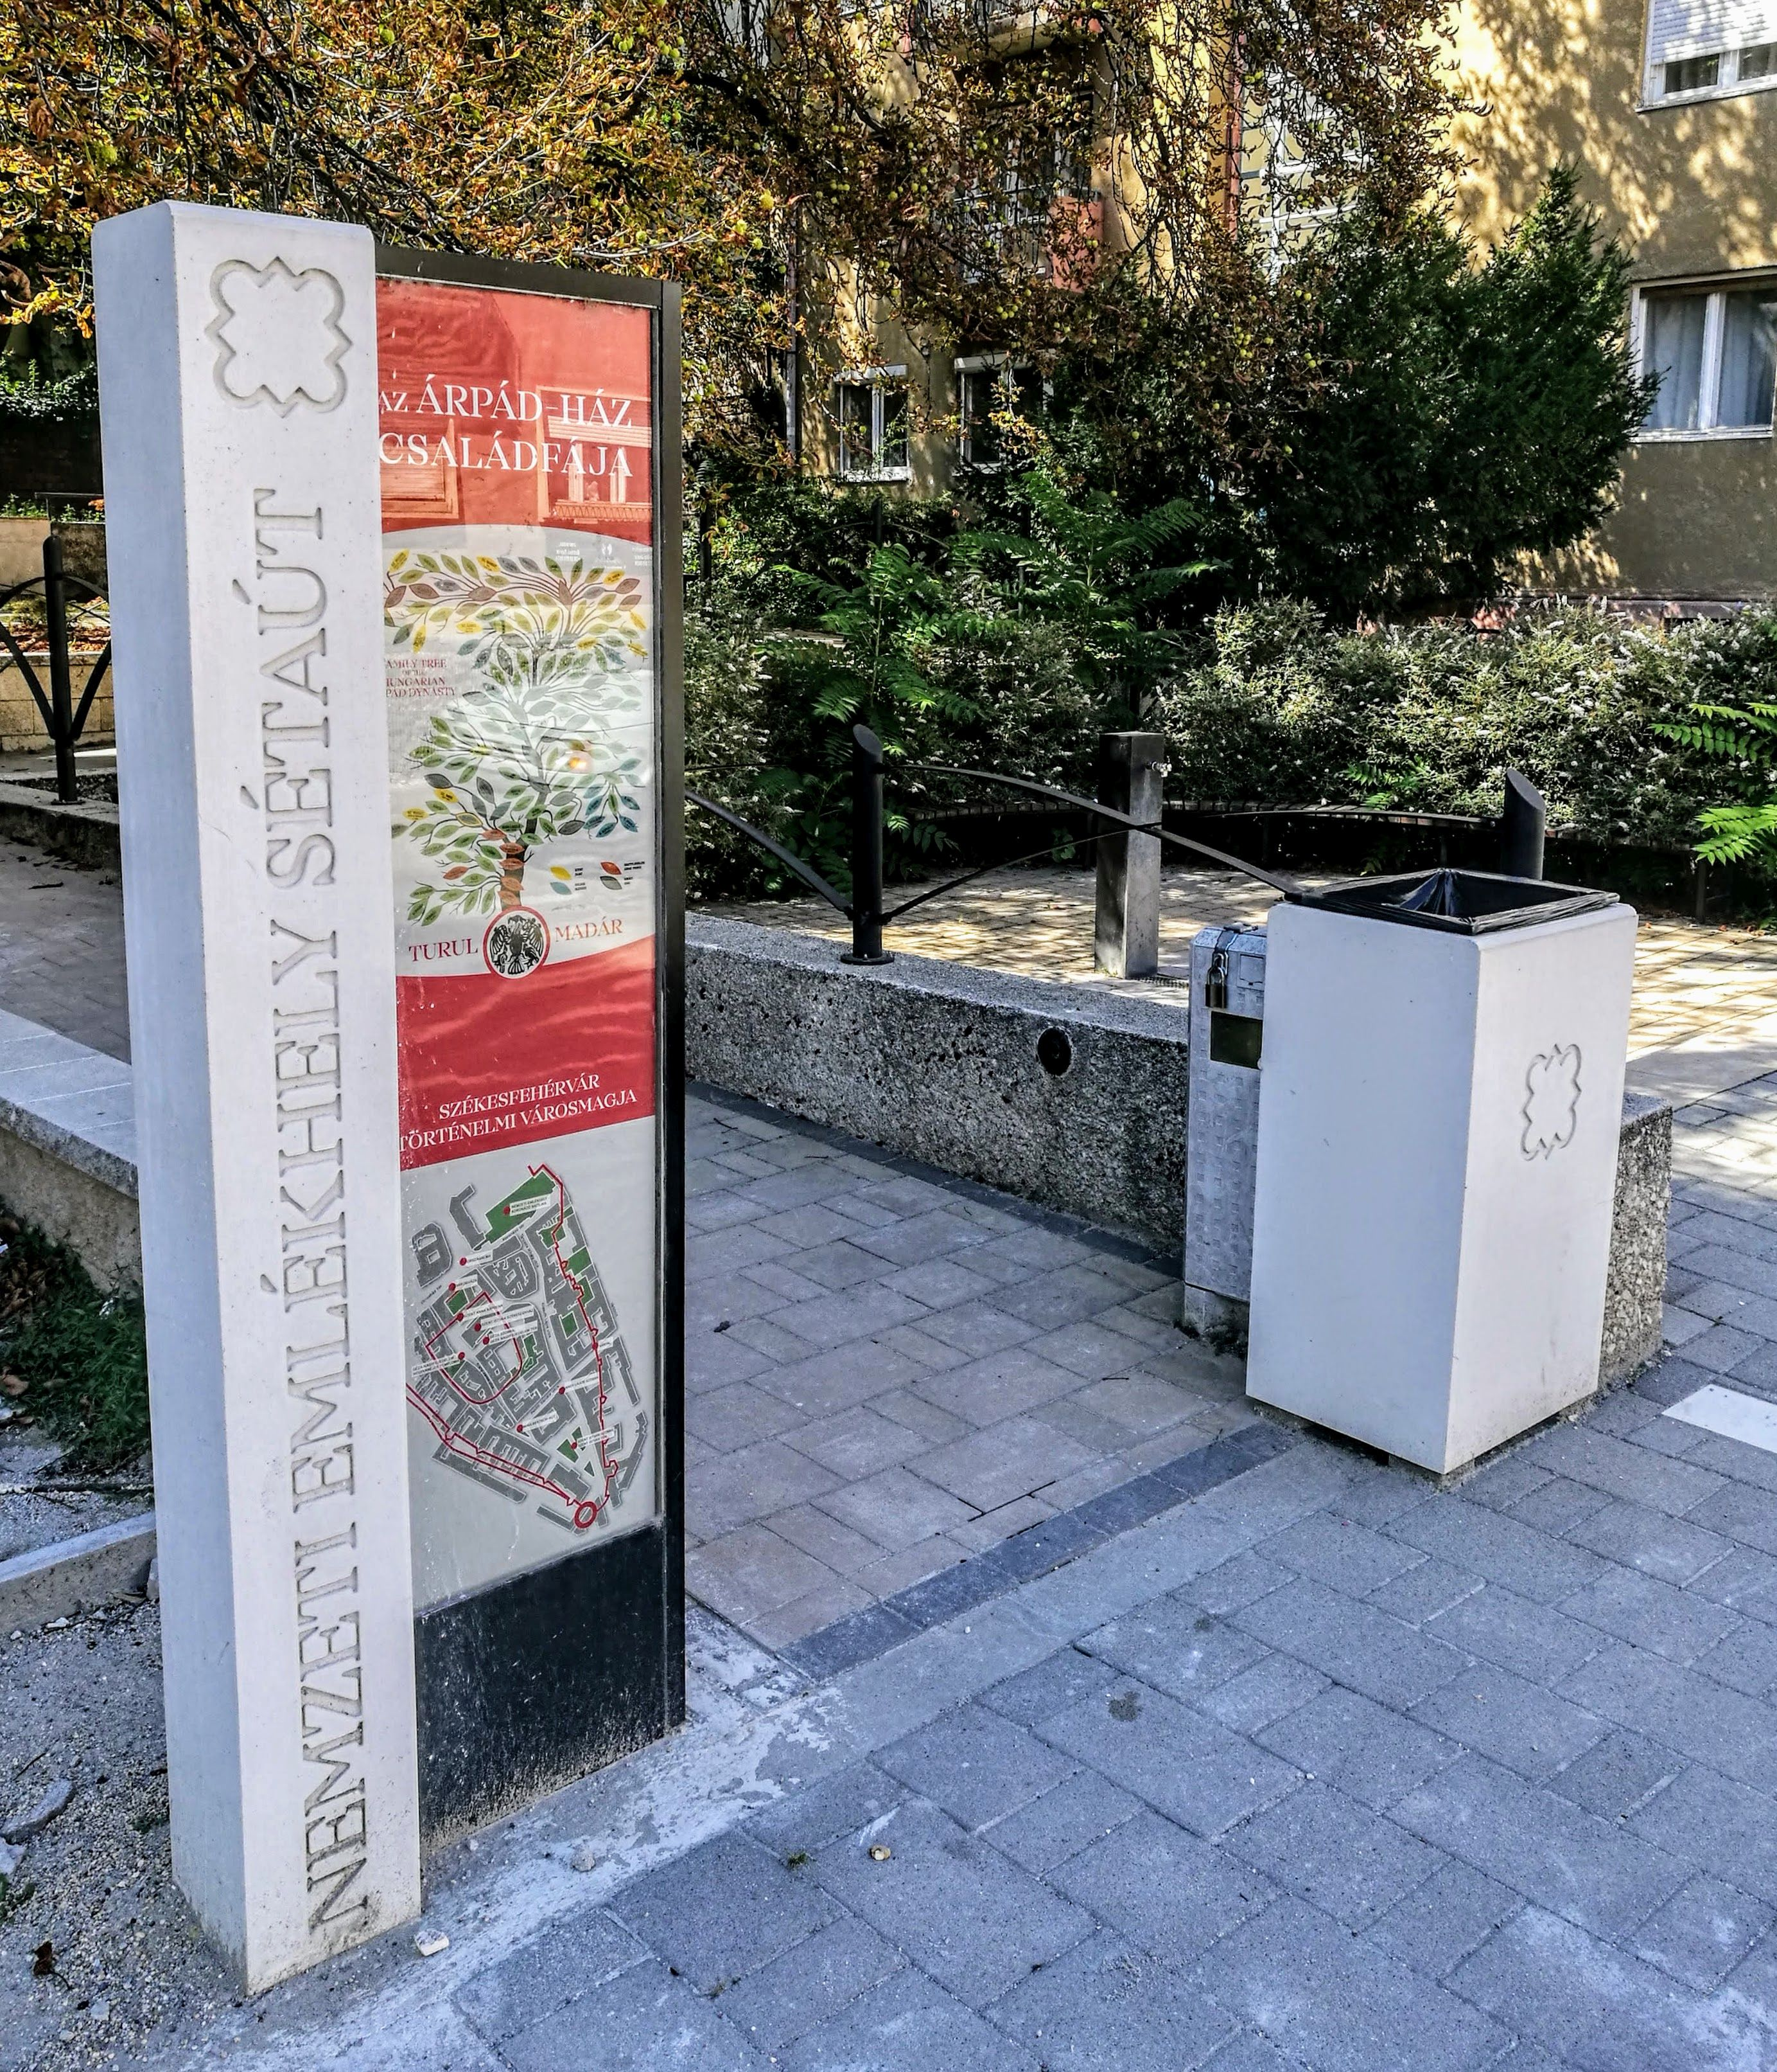
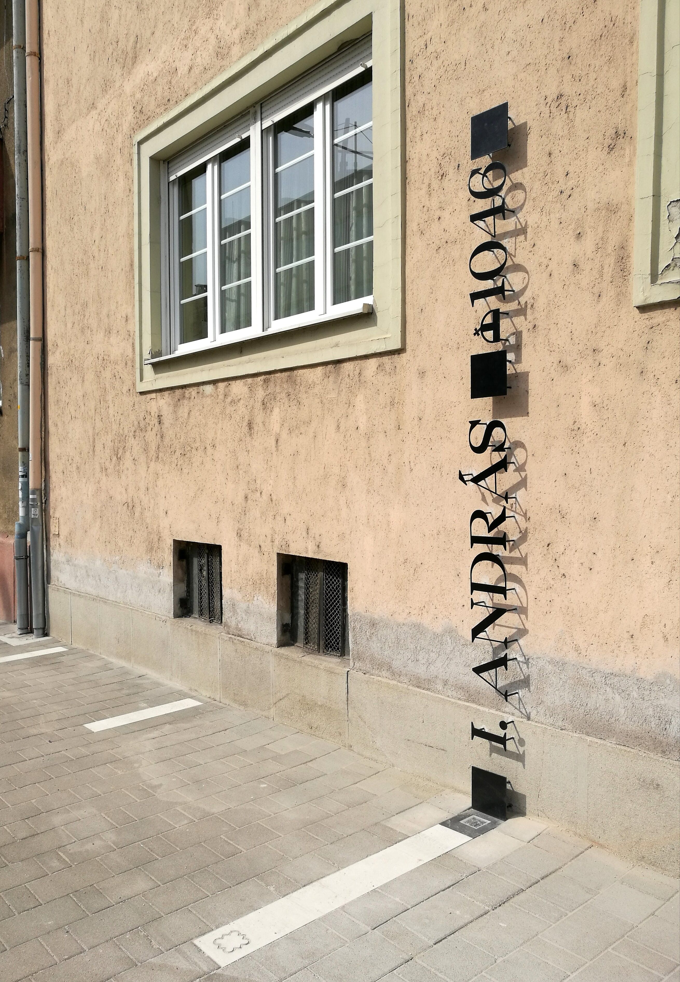
Nemzeti emlékhely sétaút

